Slide 1

| Unity 2D 스터디 |
제작자 : 세종대학교 전자정보통신공학과 18학번 박상욱

Slide 2
index
1. 유니티 설치
5. 캐릭터 이동
2. 프로젝트 생성
6. 애니메이션
3. 지형 만들기
7. 이벤트 처리
4. 에셋스토어
8. 기타

Slide 3
1. 유니티 설치

Slide 4

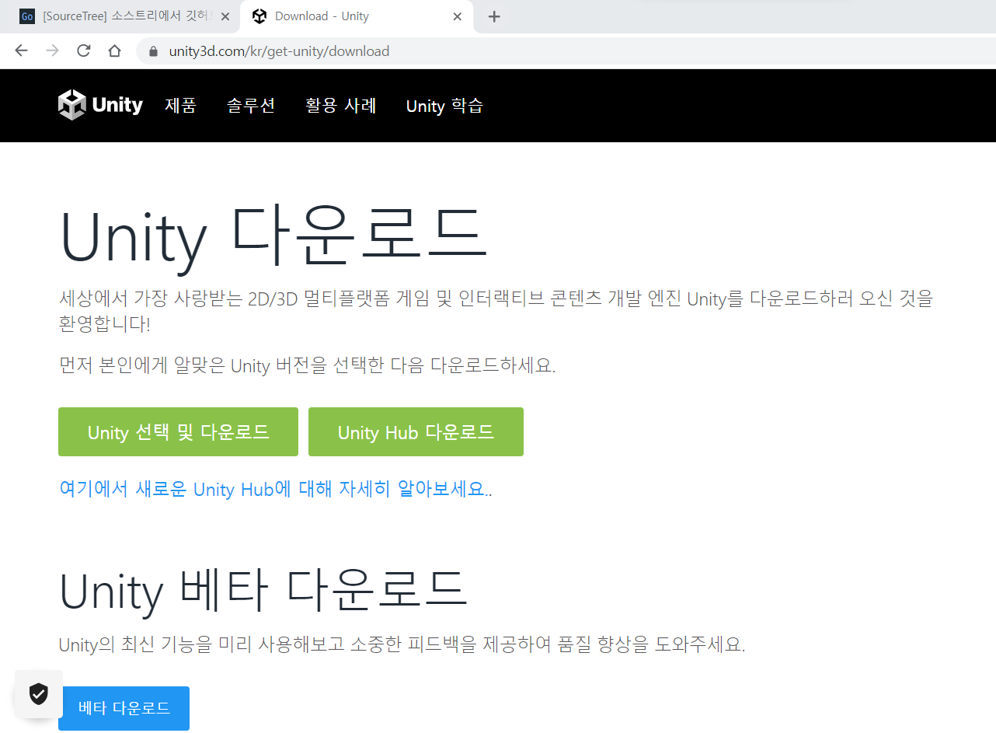
| Unity Hub 설치
https://unity3d.com/kr/get-unity/download
유니티 HUB 다운로드
유니티 설치
Unity Hub 설치
Unity LTS 설치
Visual Studio 설치
Visual Studio 연동

Slide 5
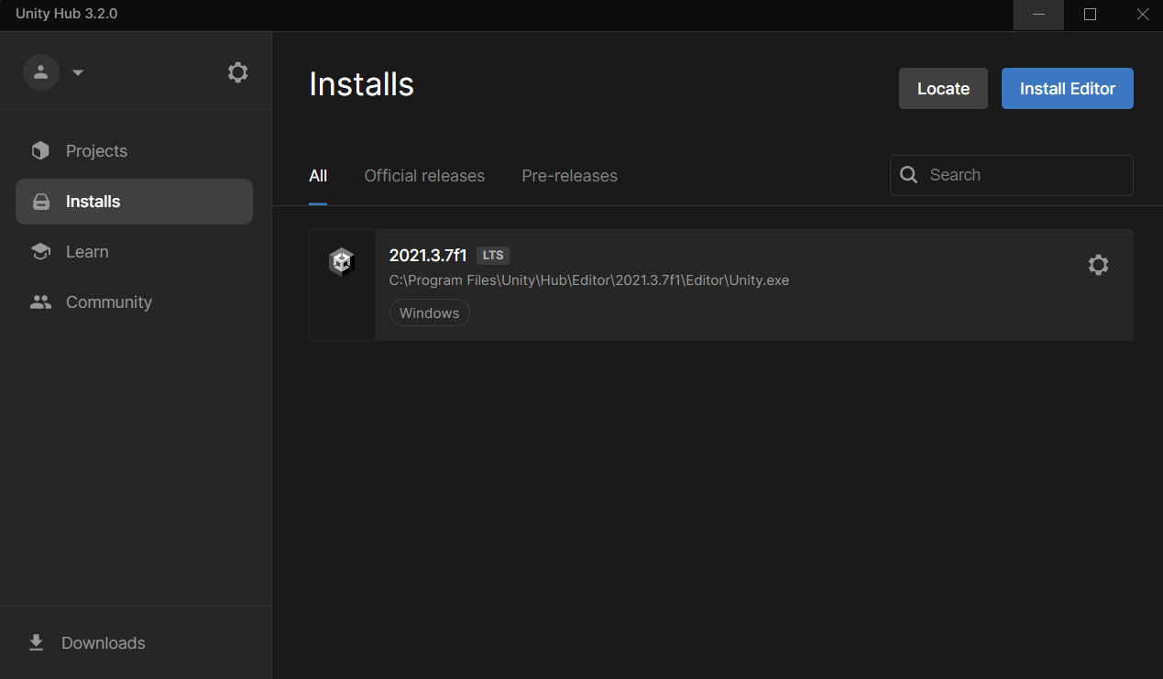
| Unity LTS 설치 (Long Term Support)
Install 탭에서 사용하는 유니티 버전을 찾아서 설치
유니티 설치
Unity Hub 설치
Unity LTS 설치
Visual Studio 설치
Visual Studio 연동

Slide 6
| Visual Studio 2019
Visual Studio 2022 버전은 Unity를 지원하지 않기 때문에
2017, 2019 버전을 설치합니다.
유니티 설치
Unity Hub 설치
Unity LTS 설치
Visual Studio 설치
Visual Studio 연동

Slide 7
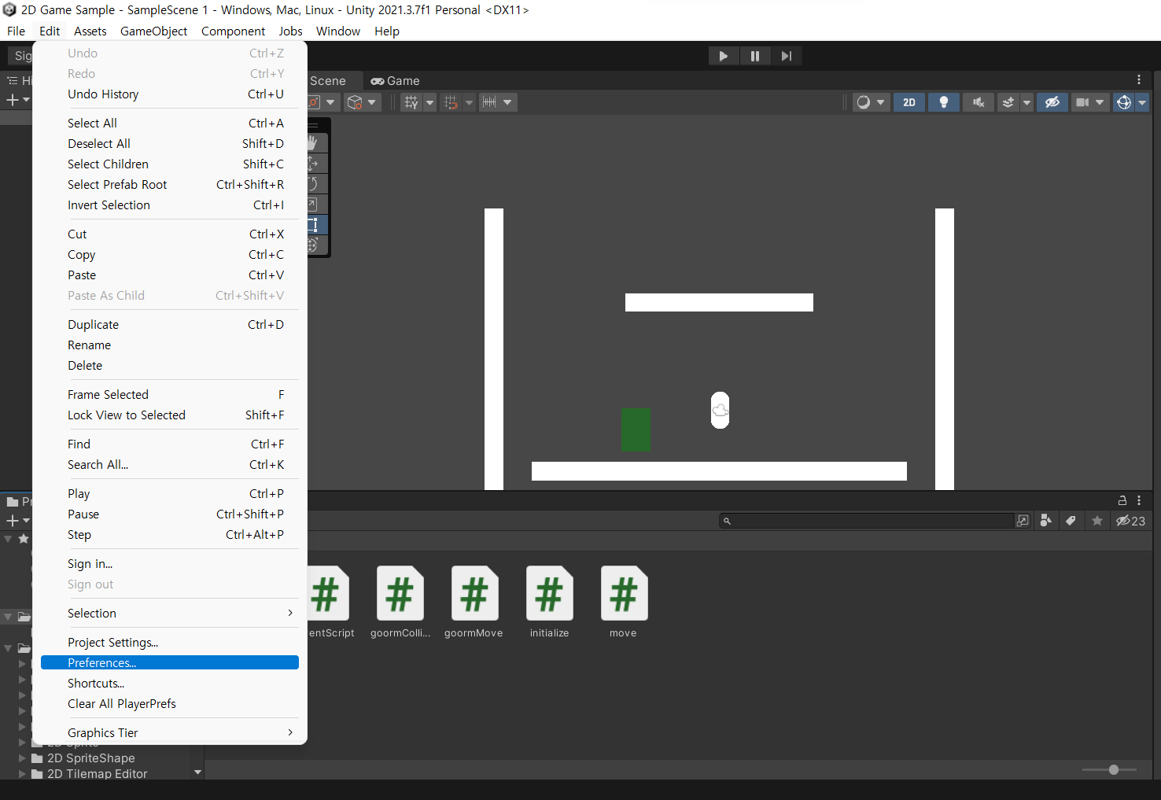
| Unity와 Visual Studio 연동
Unity 프로젝트 생성 - Edit – Preferences
유니티 설치
Unity Hub 설치
Unity LTS 설치
Visual Studio 설치
Visual Studio 연동

Slide 8
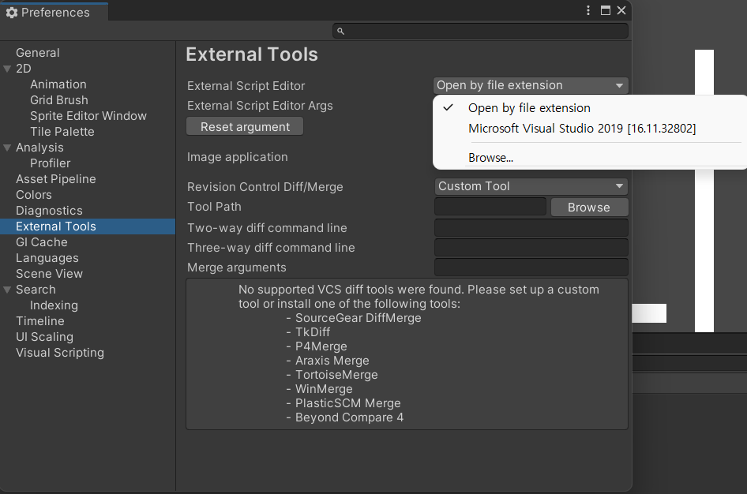
| Unity와 Visual Studio 연동
External Tool – External Script Editor – Visual Studio 선택
유니티 설치
Unity Hub 설치
Unity LTS 설치
Visual Studio 설치
Visual Studio 연동

Slide 9
2. 프로젝트 생성

Slide 10
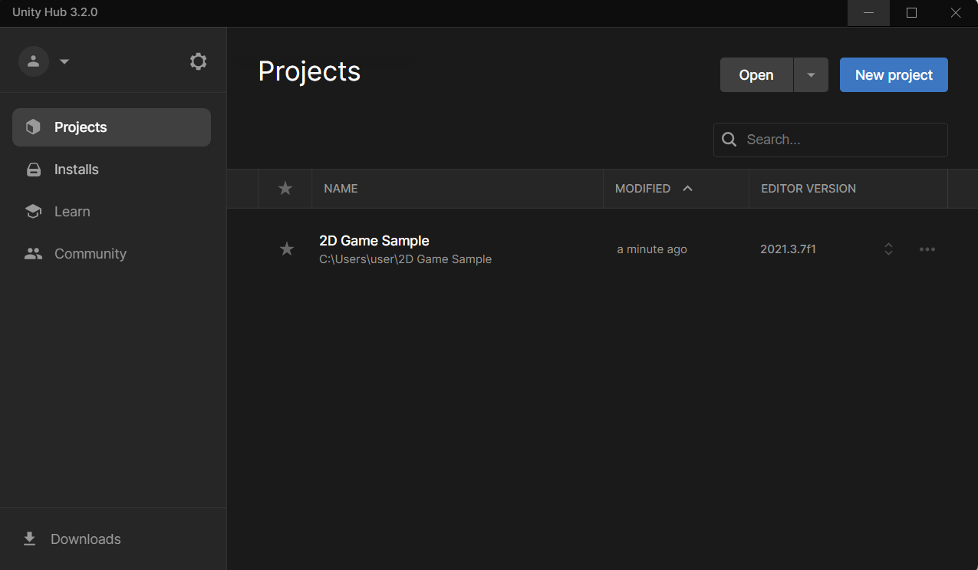
| 프로젝트 생성
Unity Hub 홈 - New project 클릭
프로젝트 생성
프로젝트 생성

Slide 11
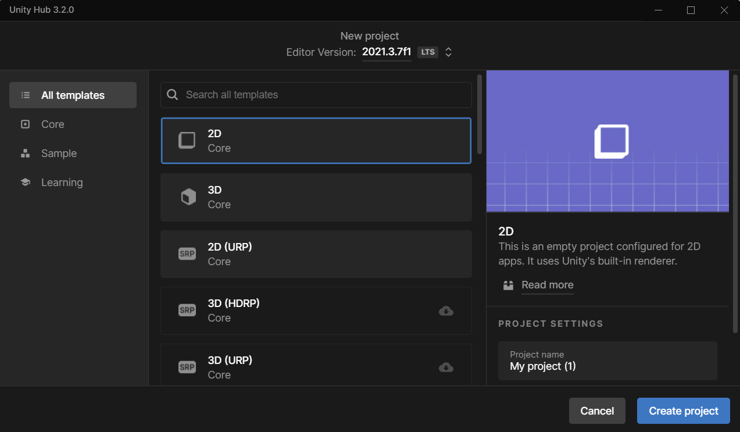
| 프로젝트 생성
All templates – 2D – Create project
프로젝트 생성
프로젝트 생성

Slide 12
3. 지형 만들기

Slide 13
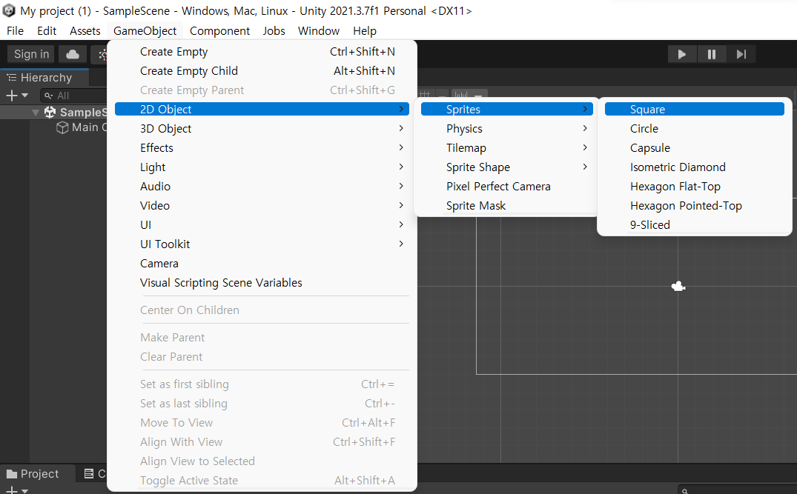
| 오브젝트 생성
GameObject – 2D Object – Sprites – Square 선택
지형 만들기
오브젝트 생성
컴포넌트 추가

Slide 14
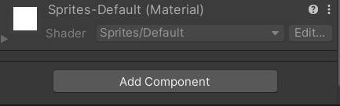
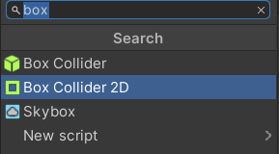
| 컴포넌트 추가
생성한 Object 클릭 – Add Component – Box Collider 2D
지형 만들기
오브젝트 생성
컴포넌트 추가

Slide 15
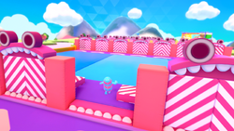
| 지형 꾸미기
필요한 지형에 맞게 다양한 오브젝트를 설치
각 오브젝트 모양에 맞는 Collider 2D/3D 추가
( 의도적으로 Collider를 줄여서 기믹 만들기 가능 )
ex) 숨겨진 문, 틈사이로 지나가기, 폴가이즈 문으로 돌진
지형 만들기
오브젝트 생성
컴포넌트 추가

Slide 16
4. 에셋스토어

Slide 17
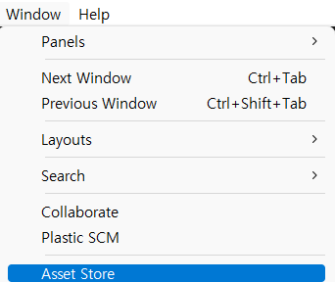
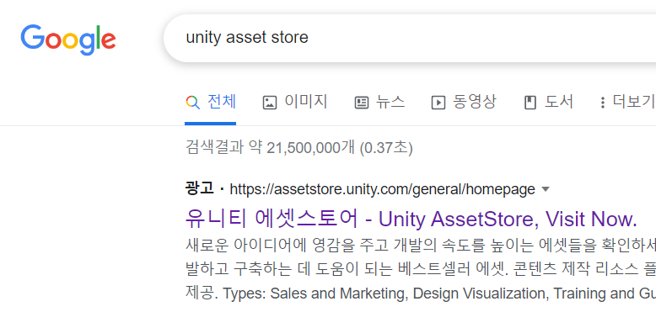
| 에셋스토어 접속
Unity 프로젝트의 Window 탭 – Asset Store 클릭 또는
인터넷에서 Unity Asset Store 검색 및 로그인
에셋스토어
에셋스토어 접속
이용방법
사용 예시

Slide 18
| 에셋스토어 이용방법
프로젝트에서 필요한 Asset을 검색해서 이용가능
무료 / 유료 Asset 존재
무료 Asset은 퀄리티가 조금 떨어지며
기본 제공 스크립트가 없는 경우도 있음
유료 Asset은 퀄리티가 좋고 대부분 스크립트도 제공
에셋스토어
에셋스토어 접속
이용방법
사용 예시

Slide 19
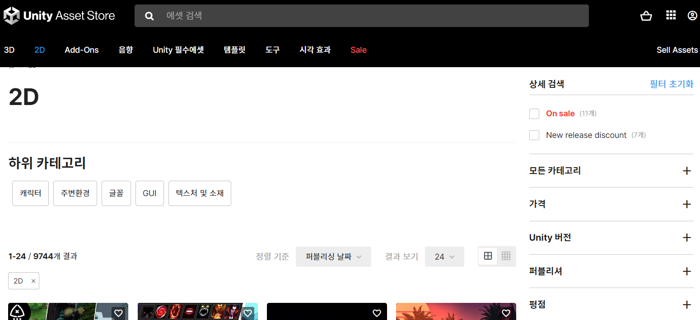
| 에셋스토어 이용방법
필터를 잘 이용하면 좋은 퀄리티의 무료 Asset 이용 가능
에셋스토어
에셋스토어 접속
이용방법
사용 예시

Slide 20
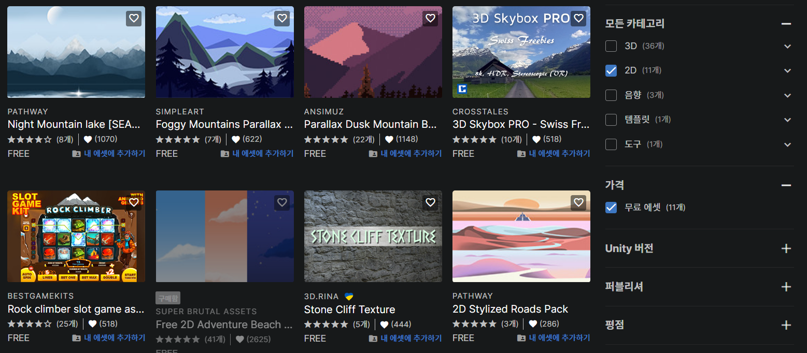
| Asset 사용 예시
필터를 잘 이용하면 좋은 퀄리티의 무료 Asset 이용 가능
Ex) 무료로 2D Mountain 지형 만들기
에셋스토어
에셋스토어 접속
이용방법
사용 예시

Slide 21
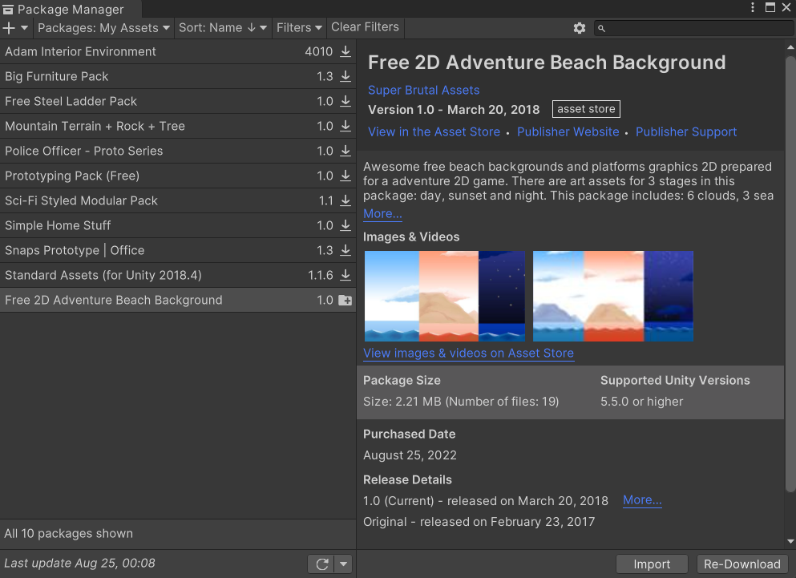
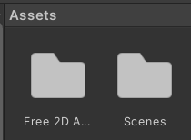
| Asset 사용 예시
Asset 검색 – 내 에셋에 추가하기 – Unity Hub 열기
- Package Manager – Download - Import
에셋스토어
에셋스토어 접속
이용방법
사용 예시
Import가 끝나면
Assets에 폴더가 추가됨

Slide 22
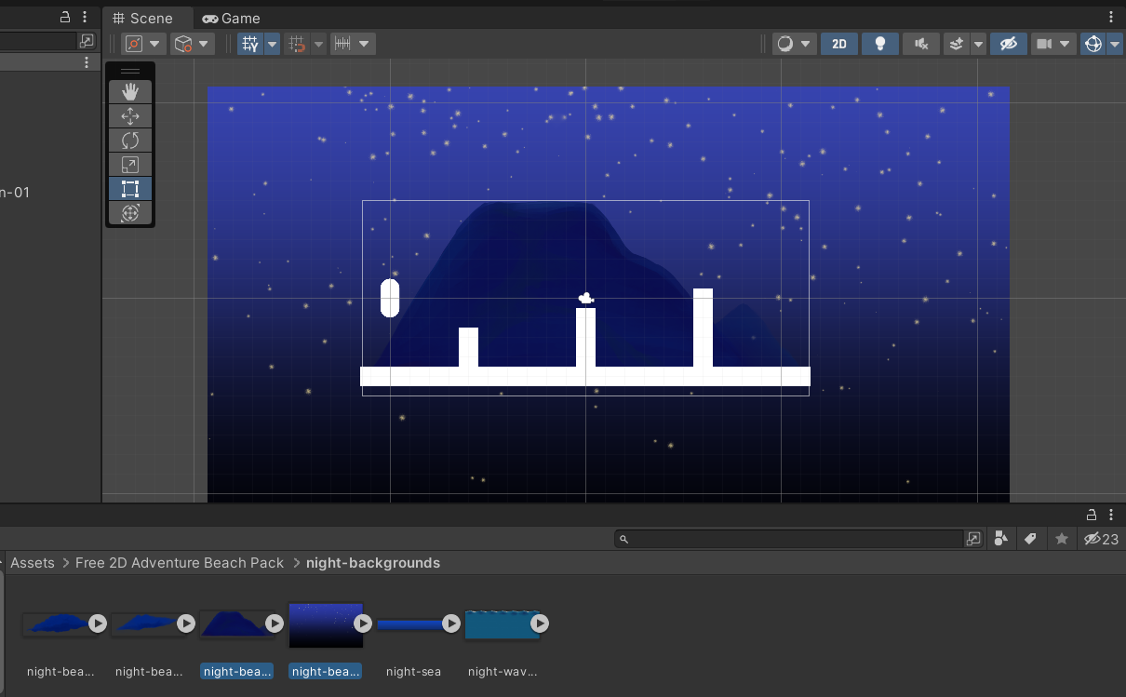
| Asset 사용 예시
폴더를 열어서 필요한 오브젝트 또는 스크립트를 이용
해당 Asset은 Collider 가 없어서 Blender 처리 필요
에셋스토어
에셋스토어 접속
이용방법
사용 예시

Slide 23
5. 캐릭터 이동

Slide 24
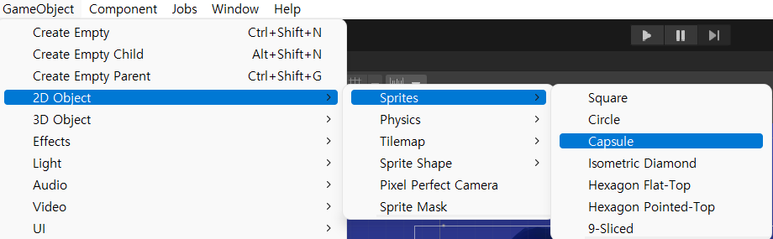
| 캐릭터 오브젝트 생성
에셋스토어에서 원하는 에셋 사용 가능.
다만 1인칭 시점으로 플레이할 경우 캐릭터의
모습이 중요하지 않으니 기본 오브젝트도 사용 가능
캐릭터 이동
오브젝트 생성
컴포넌트 추가
스크립트 작성
게임 테스트

Slide 25
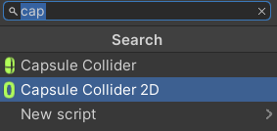
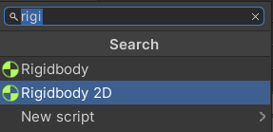
| 컴포넌트 추가
지형 만들 때와 마찬가지로 알맞은 Collider 추가
물리법칙 구현을 위해서 Rigidbody 2D 추가
캐릭터 이동
오브젝트 생성
컴포넌트 추가
스크립트 작성
게임 테스트

Slide 26
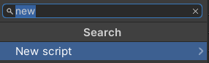
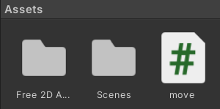
| 스크립트 작성
캐릭터의 이동을 위해서 C# 스크립트를 추가
오브젝트 클릭 – Add Componet – new Script
Assets에 생성된 스크립트를 더블클릭
Start() 함수는 스크립트가 처음 실행될 때 동작
Update() 함수는 ms 마다 동작 -> 스크립트 작성할 부분
캐릭터 이동
오브젝트 생성
컴포넌트 추가
스크립트 작성
게임 테스트

Slide 27
| 스크립트 작성
캐릭터 이동하는 방법에는 2가지가 있습니다.
transform Position(위치)를 변경하여 이동시키기
Add Force(힘)를 가해서 이동시키기
캐릭터 이동
오브젝트 생성
컴포넌트 추가
스크립트 작성
게임 테스트

Slide 28
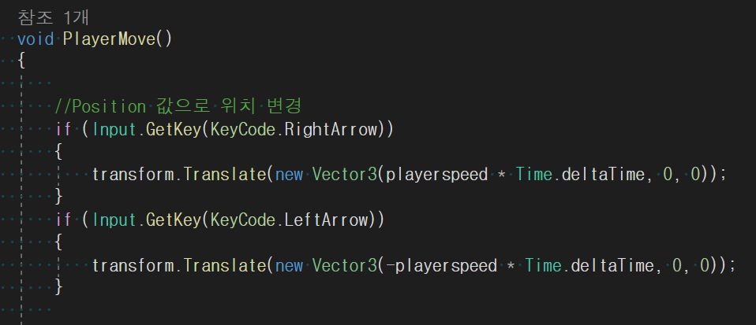
| 스크립트 작성
transform Position(위치)를 변경하여 이동시키기
PlayerMove()라는 함수를 만들고 Update() 함수안에 추가
캐릭터 이동
오브젝트 생성
컴포넌트 추가
스크립트 작성
게임 테스트

Slide 29
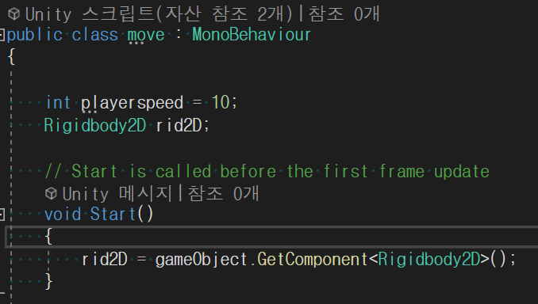
| 스크립트 작성
Add Force(힘)를 가해서 이동시키기
전역 변수로 playerspeed와 Rigidbody2D 를 선언
캐릭터 이동
오브젝트 생성
컴포넌트 추가
스크립트 작성
게임 테스트

Slide 30
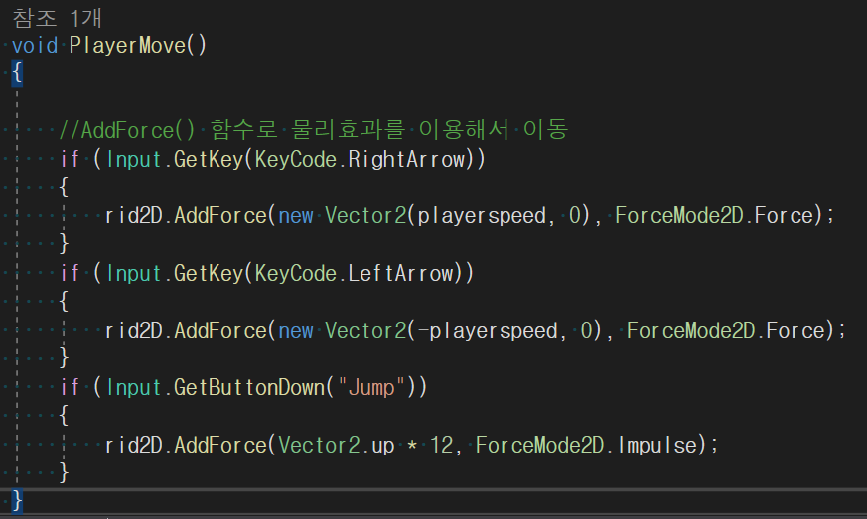
| 스크립트 작성
Add Force(힘)를 가해서 이동시키기
캐릭터 이동
Playerspeed는 전역변수로 선언해서 자유롭게 변경 가능
오브젝트 생성
컴포넌트 추가
스크립트 작성
게임 테스트

Slide 31
| 게임 테스트
스크립트가 다 작성이 됐으면 Position / Force 중
안 쓰는 부분을 주석 처리하고 프로젝트로 돌아와서 실행
Position의 경우 Jump를 구현하기 복잡함
물리적 요소를 구현하기 위해서 Add Force를 주로 이용
Add Force의 경우 GetKey 메소드를 이용하는데
일반적인 입력의 경우 초당 60번 연산을 하기 때문에
최대 속도를 제한할 필요가 있음
캐릭터 이동
오브젝트 생성
컴포넌트 추가
스크립트 작성
게임 테스트

Slide 32
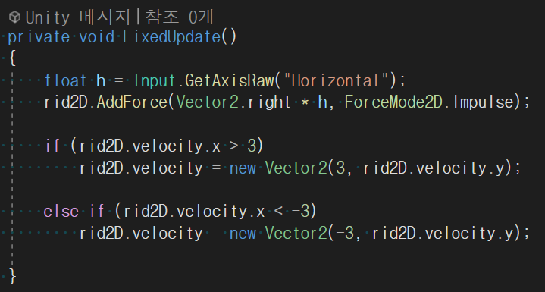
| 스크립트 작성
최대 속도 제한을 위해서 FixedUpdate() 메소드 사용
다시 프로젝트를 실행해보면 잘 이동하는 것을 볼 수 있음
캐릭터 이동
오브젝트 생성
컴포넌트 추가
스크립트 작성
게임 테스트

Slide 33
6. 애니메이션

Slide 34
| 애니메이션용 오브젝트 추가
애니메이션을 위해서는 오브젝트가 추가로 필요함
애니메이션
오브젝트 추가
애니메이션 작성
테스트

Slide 35
7. 이벤트 처리

Slide 36
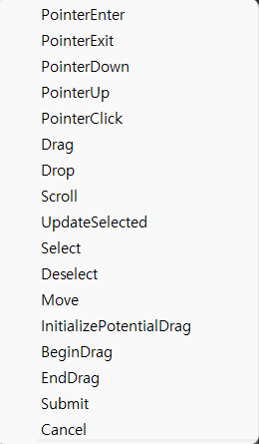
| Unity 이벤트 종류
Unity에는 다양한 이벤트 종류들이 존재
충돌(Collision, IsTrigger)
이동(Move)
선택(Select, Click, Drag 등)
이벤트 처리
이벤트 종류
이벤트 처리
예제 작성

Slide 37
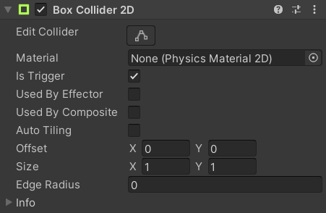
| 충돌 이벤트 처리
Unity에서 자주 사용하는 충돌 이벤트를 예제로 작성
충돌 이벤트에는 Collision과 Trigger 2가지로 나뉨
메소드 : OnCollisionEnter(), OnTriggerEnter()
두 메소드의 차이는
컴포넌트 Collider의
Is Trigger 체크 여부로
확인 할 수 있음
이벤트 처리
이벤트 종류
이벤트 처리
예제 작성

Slide 38
| 충돌 이벤트 처리
Is Trigger 체크 안 할 시 :
오브젝트끼리는 충돌 판정 생겨서 넘어갈 수 가 없음
OnCollisionEnter() : Collider 간 충돌 판정 시 이벤트 발생
이벤트 처리
이벤트 종류
이벤트 처리
예제 작성
Event 발생

Slide 39
| 충돌 이벤트 처리
Is Trigger 체크 시: 오브젝트를 통과할 수 있음
OnTriggerEnter() :
Collider 내부로 들어오게 되면 이벤트 발생
Ex) 오브젝트보다 Collider가 큰 경우
이벤트 처리
이벤트 종류
이벤트 처리
예제 작성
Event 발생
오브젝트 1
오브젝트 2
Collider

Slide 40
| 충돌 이벤트 스크립트 예제
충돌 시 색이 변하는 이벤트 스크립트 작성
충돌 이벤트를 위한 Box Object 생성
컴포넌트 BoxCollider2D 추가
Collider 의 Is Trigger 체크
CollisionEvent Script 추가
이벤트 처리
이벤트 종류
이벤트 처리
예제 작성

Slide 41
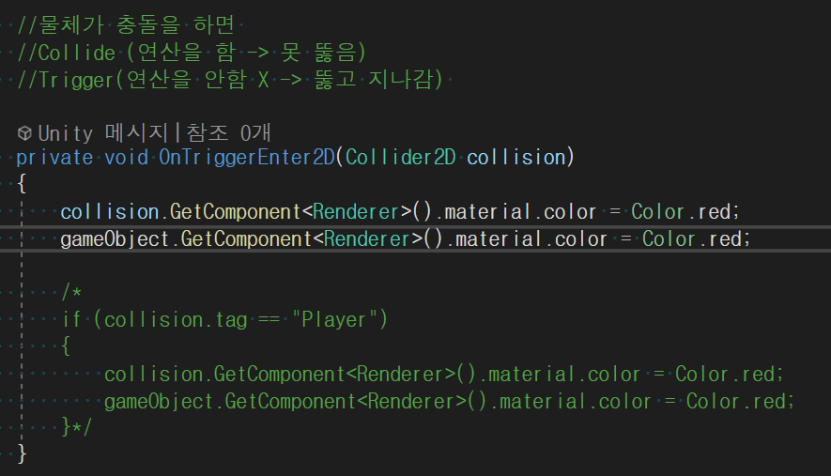
| Collision Script 예제
이벤트 처리
이벤트 종류
이벤트 처리
예제 작성

Slide 42
| 예제 테스트
프로젝트로 돌아와서 실행하게 되면 오브젝트와
충돌한 플레이어 모두 색이 바뀜을 알 수 있음
이를 응용해서 위치를 강제로 이동시킬 수도 있고
충돌한 오브젝트를 삭제할 수 도 있음
특정 오브젝트만을 대상으로 이벤트를 발생시키고 싶다면
스크립트의 주석 처리된 부분의 코드와 같이
충돌한 gameObject의 tag를 비교하여
이벤트 발생 여부를 정하는 방식을 주로 사용
이벤트 처리
이벤트 종류
이벤트 처리
예제 작성

Slide 43
8. 기타

Slide 44
빨간색 : Collider
| 유니티 기타 오류
충돌 오류가 발생을 하지 않아요
- Collider 설정이 잘못됨 ex) Box에 Capsule Collider 사용
- Method 오류 ex) 2D Collider에 3D Method 사용
등등
기타
기타 요청 사항

